Slide 1
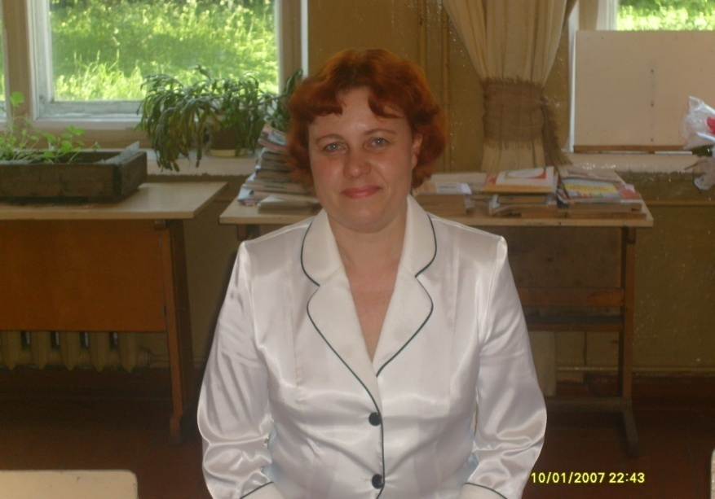
Проект, как одна из форм организации
учебно – воспитательного процесса
в начальной школе
Презентация работы по самообразованию учителя начальных классов Глазуновой Ирины Здиславовны.
2008 – 2009 учебный год
МОУ «Краснополянская средняя школа»

Slide 2
Метод проектов возник во второй половине 19 века в США. Родившись из идеи свободного воспитания, метод проектов в настоящее время становится интегрированным компонентом системы образования. Суть остаётся прежней – стимулировать интерес ребят к определённым проблемам, предполагающим овладение некоторой суммой знаний, и через проектную деятельность показать практическое применение полученных знаний. В основе метода проектов лежит развитие познавательных навыков учащихся, умений самостоятельно конструировать свои знания и ориентироваться в информационном пространстве, развитие критического мышления. Проектная методика всегда ориентирована на самостоятельную деятельность учащихся (индивидуальную, парную, групповую), которую выполняют в течение определённого промежутка времени. Метод проектов всегда предполагает детальное решение какой –то проблемы и завершается вполне реальным, осязаемым практическим результатом.

Slide 3
Задачи проектного обучения: - способствовать повышению личной уверенности у каждого участника проекта, - развивать коммуникабельность и умение сотрудничать, - развивать у учащихся исследовательские умения, аналитическое мышление. Типы проектов: - исследовательские, - индивидуальные, - творческие, - коллективные, - ролевые, игровые, - краткосрочные, - информационные, - долгосрочные, - прикладные, и др. Этапы выполнения проекта: - выбор темы , - выдвижение первоначальных идей, - выбор лучшей идеи, - планирование проектной деятельности, - оценка и самооценка проекта, - презентация проекта.

Slide 4
Действия учащегося при выполнении проекта: - определяет цель своей деятельности, - открывает новые знания, - экспериментирует, - выбирает пути решения возникающих проблем, - несёт ответственность за свою деятельность. Действия учителя при реализации проектного метода: - помогает ученикам определить цель деятельности, - рекомендует источники получения информации, - раскрывает возможные формы деятельности, - содействует прогнозированию результатов выполняемого проекта, - создаёт условия для активности школьника, - является партнёром, - помогает ученику оценить полученный результат.

Slide 5
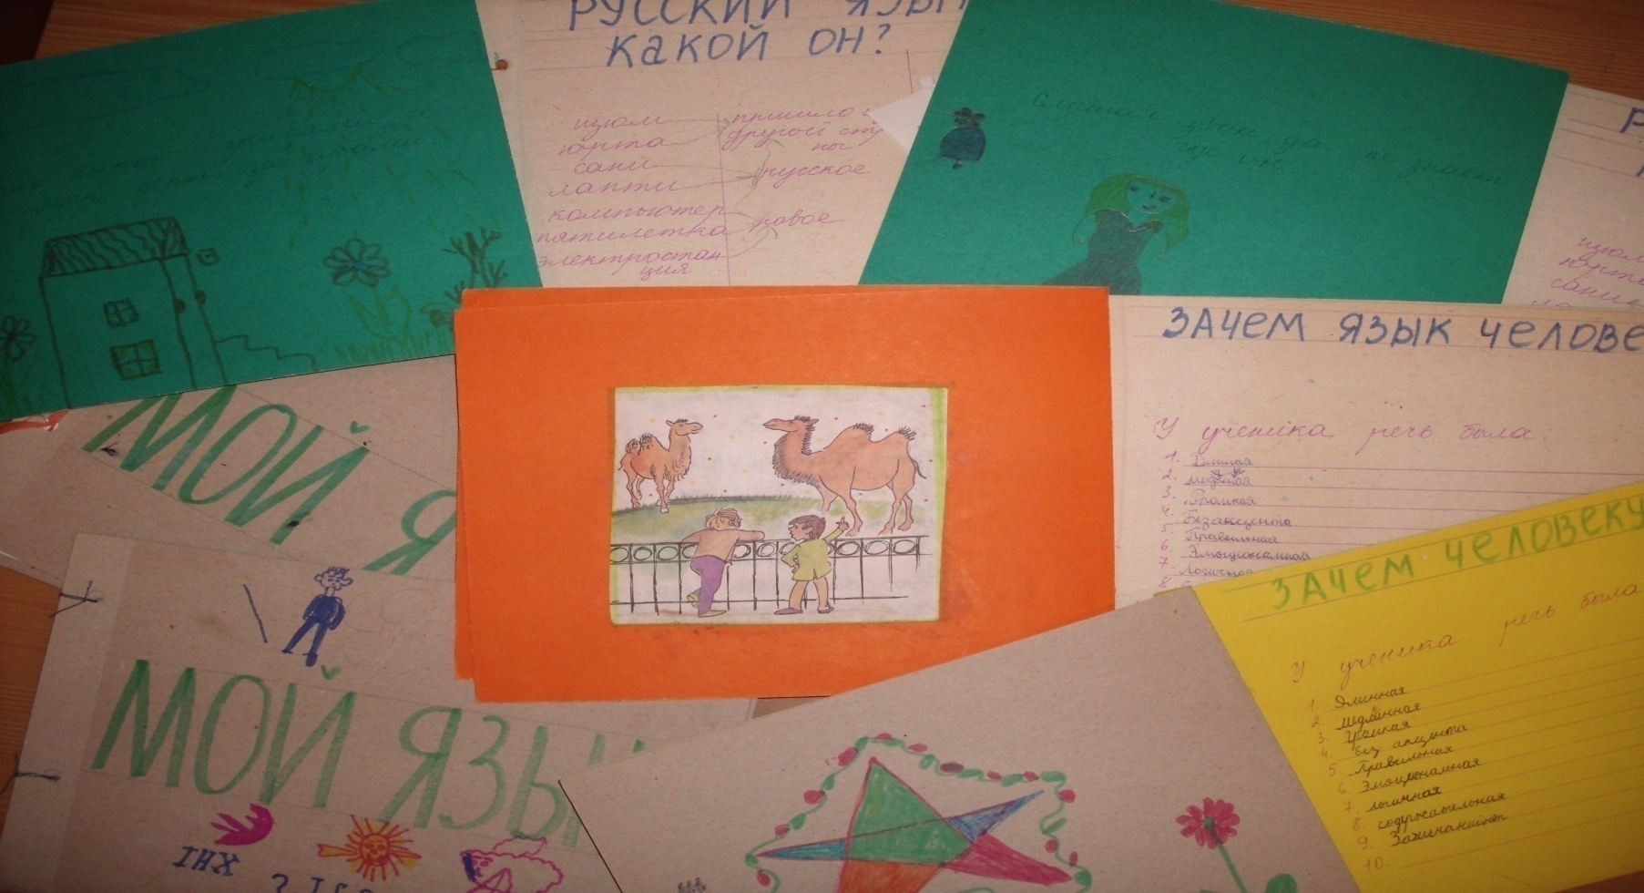
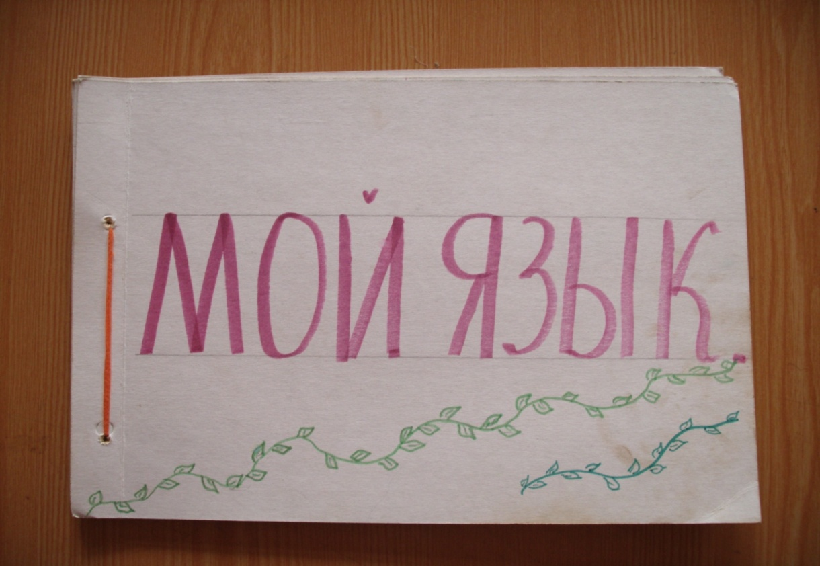
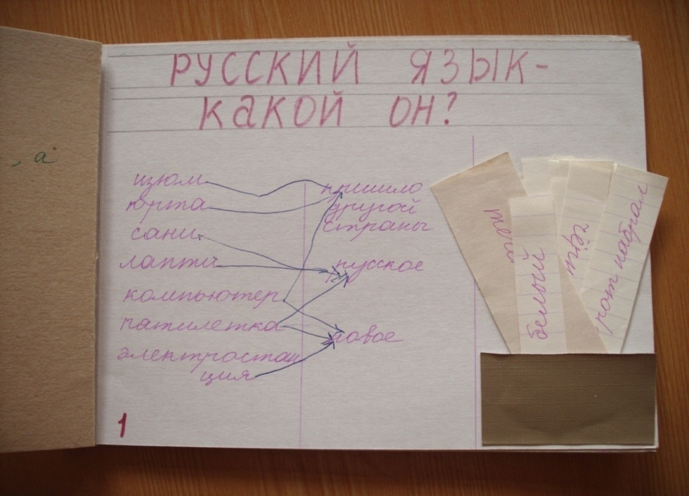
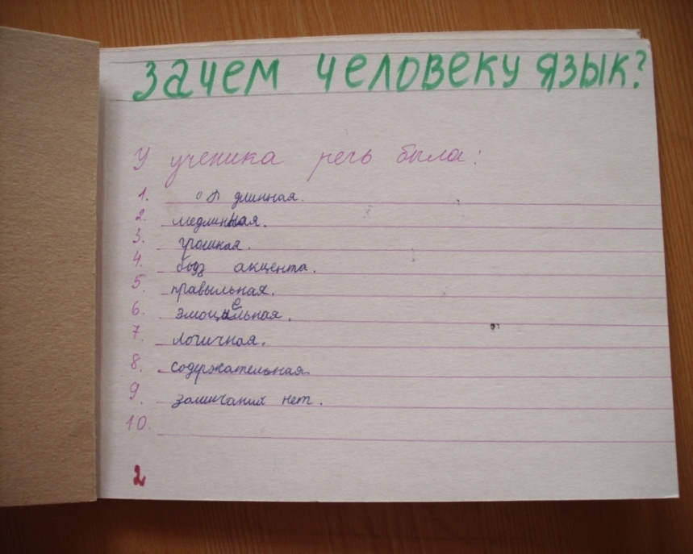
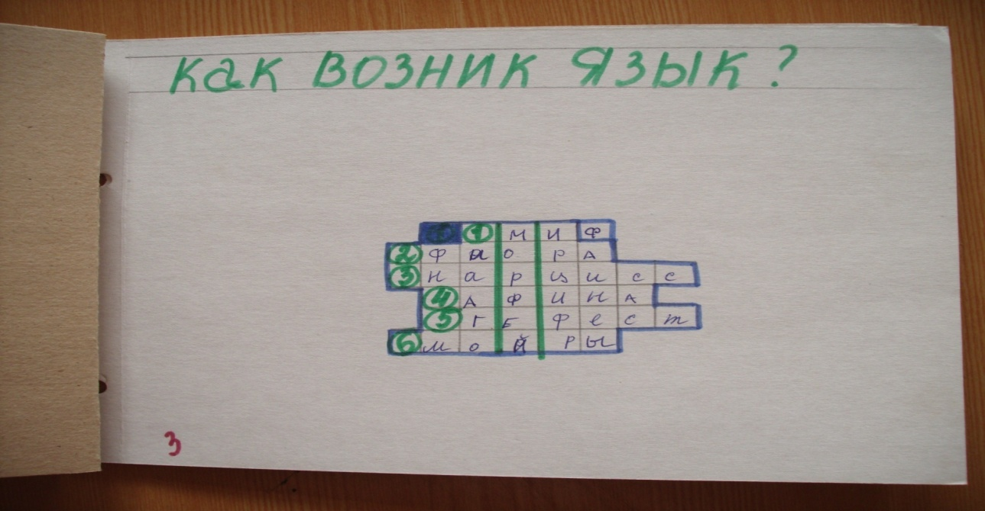
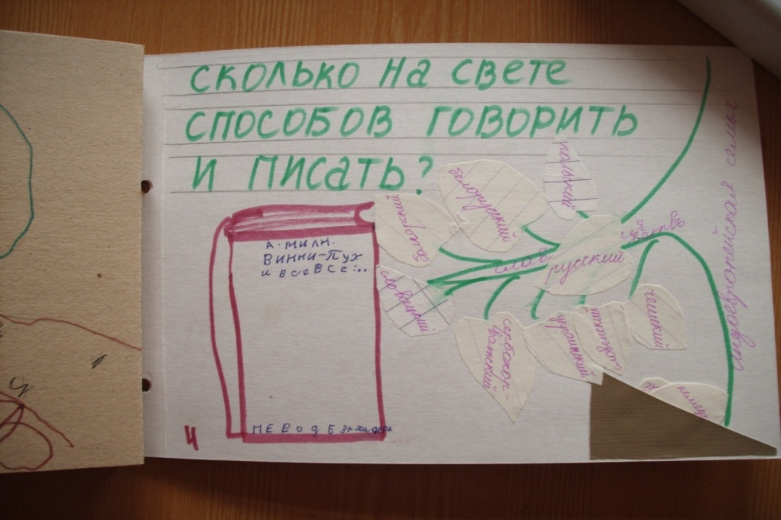
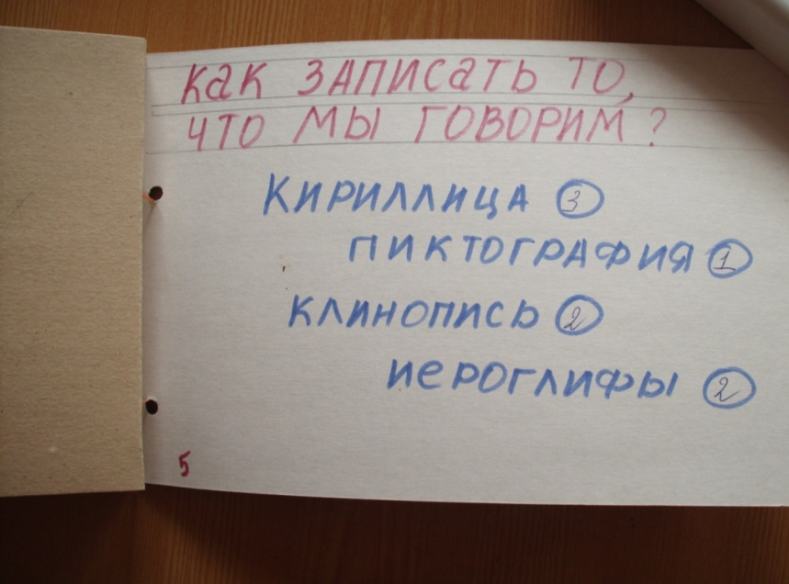
Метод проектов в моей деятельности. Информационный по русскому языку во 2 классе «Мой язык: говорю, думаю, пишу». Итогом стала книга «Русский язык – мой родной». Малыши узнали как возник язык, какие языки родственные русскому, как создавался алфавит, на чём люди писали, что такое ораторское искусство. Причём учились всему в игровой форме, оформляли книгу своими руками. Работа над проектом велась на интегрированном уроке. Присутствующие родители остались довольны знаниями и навыками своих детей, приобретёнными за весь период обучения в школе.

Slide 6
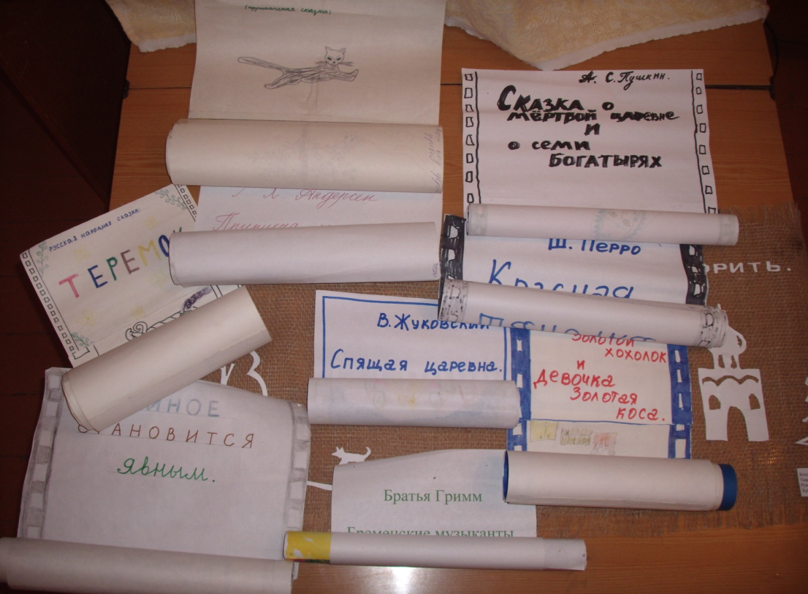
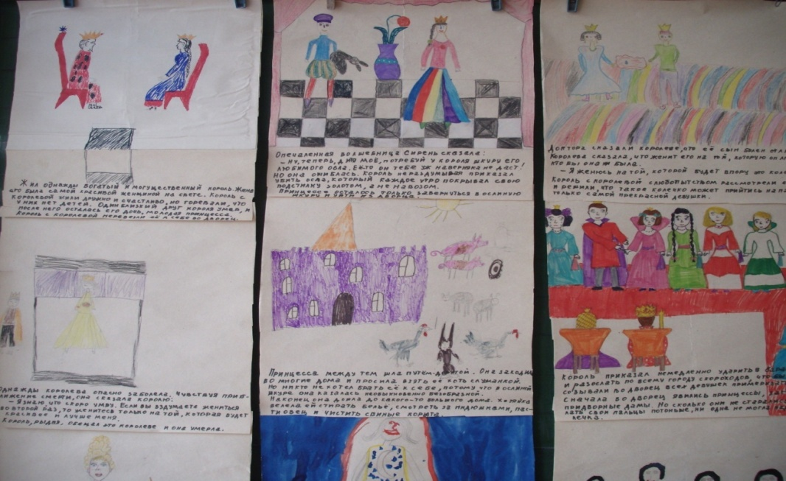
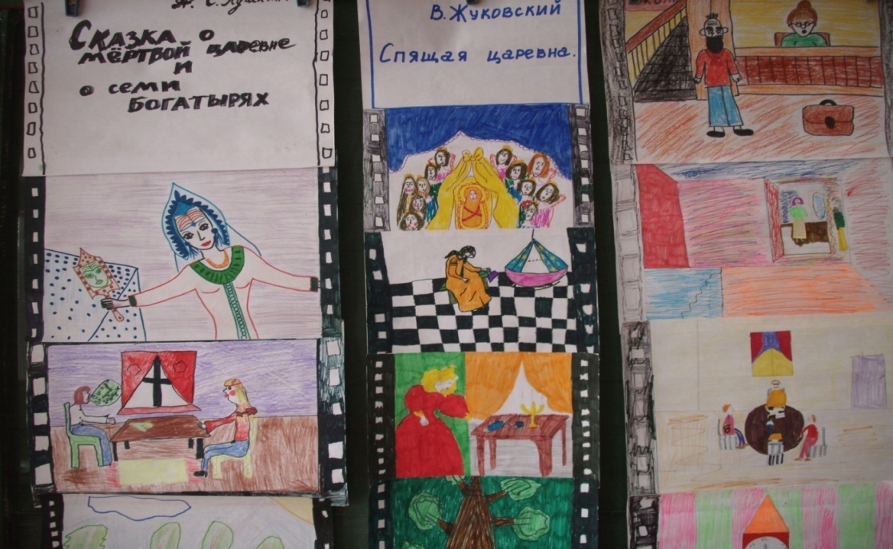
Исследовательские проекты по литературному чтению при создании диафильмов по художественным произведениям. Итогом стали самодельные диафильмы, по которым дети вот уже десяток лет воспроизводят содержание прочитанного. Диафильмы могут быть индивидуальными и коллективными. Самое сложное при их создании - произвести раскадровку, т. е. выбрать самые главные фрагменты произведения и оформить их в виде , продуманного до мельчайших подробностей, рисунка. Конечно это возможно сделать только, если произведение прочитано и проанализировано. Вот только некоторые произведения, по которым создавались диафильмы: «Ослиная шкура» Г. Х. Андерсена, «Спящая красавица» В. Жуковского, « Сказка о царе Салтане» ,«Сказка о рыбаке и рыбке» А. С. Пушкина и многие другие.

Slide 7
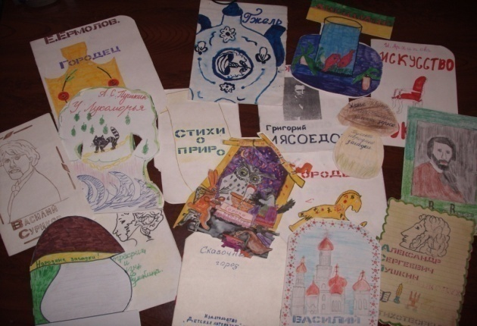
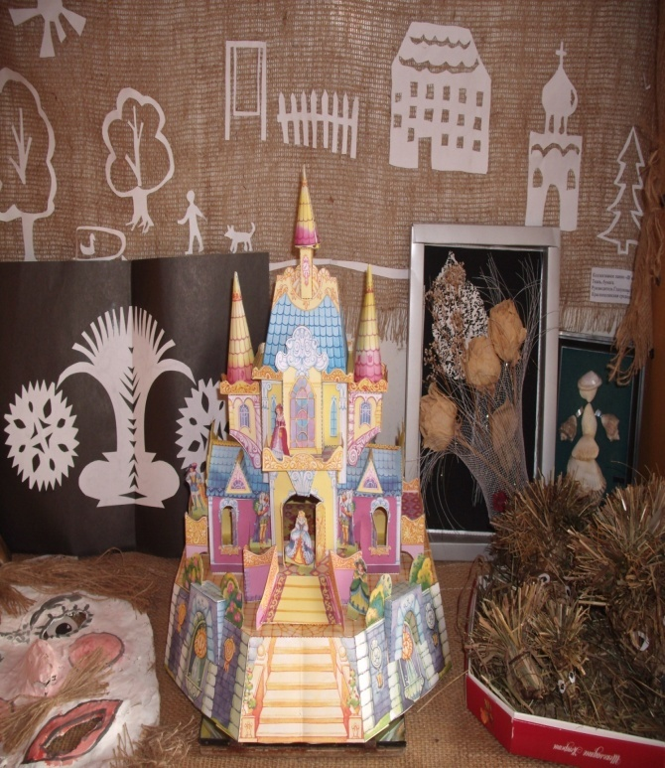
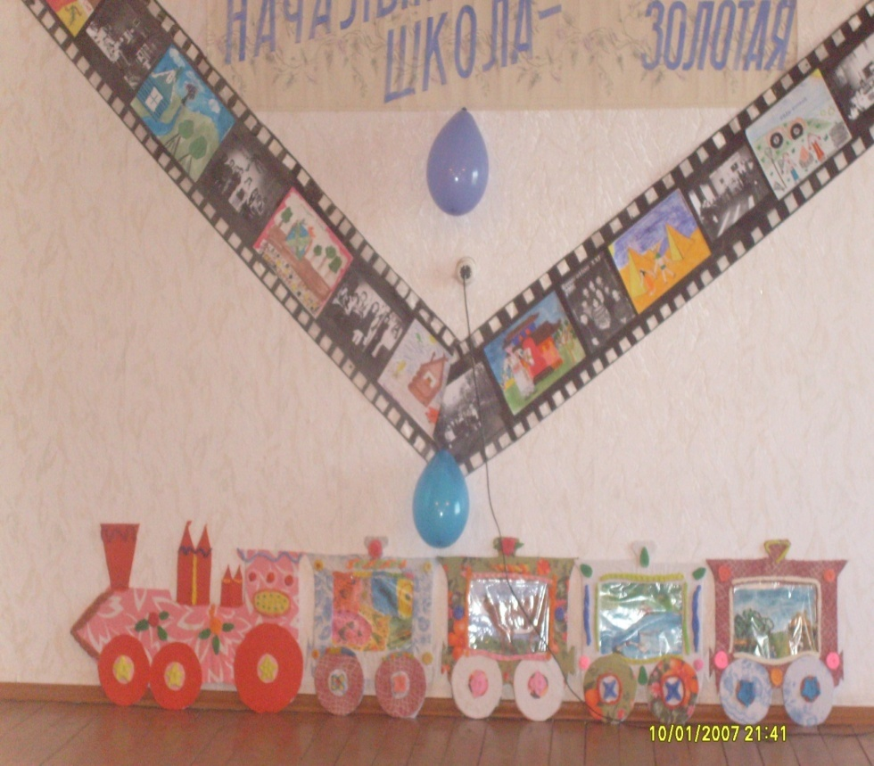
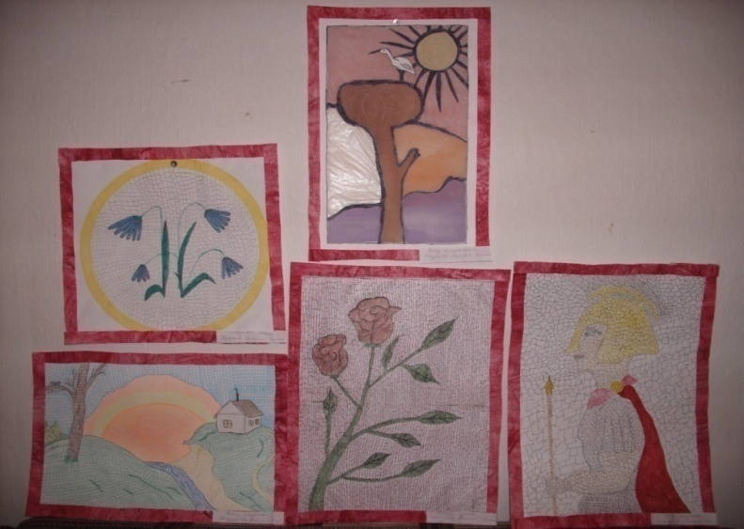
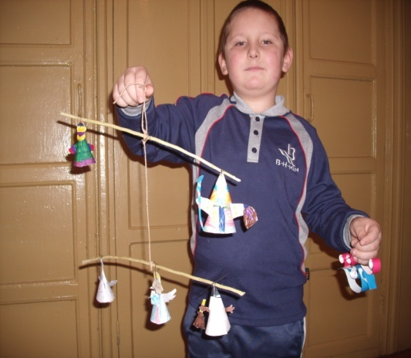
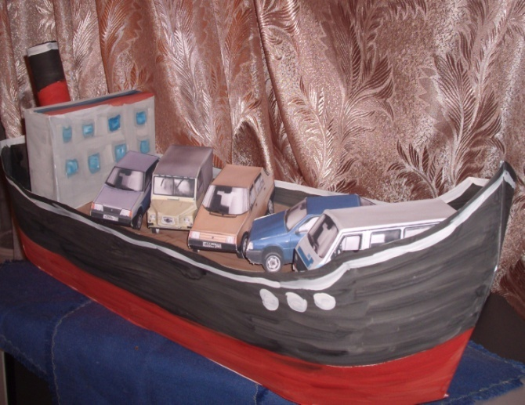
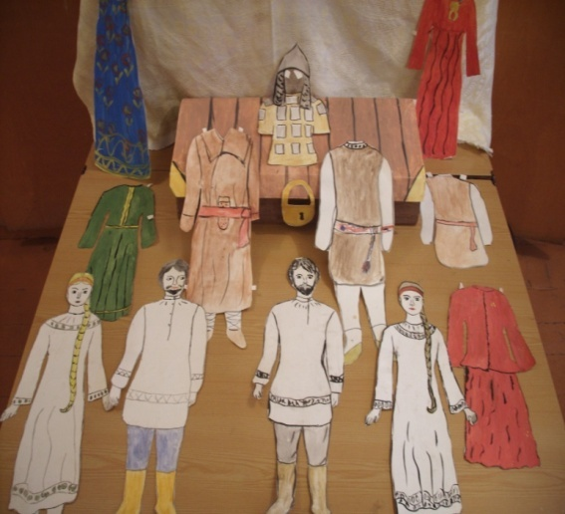
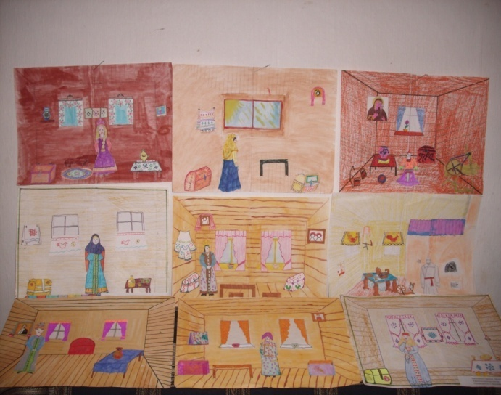
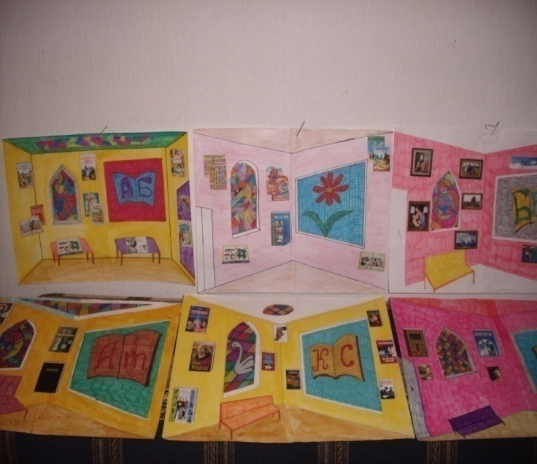
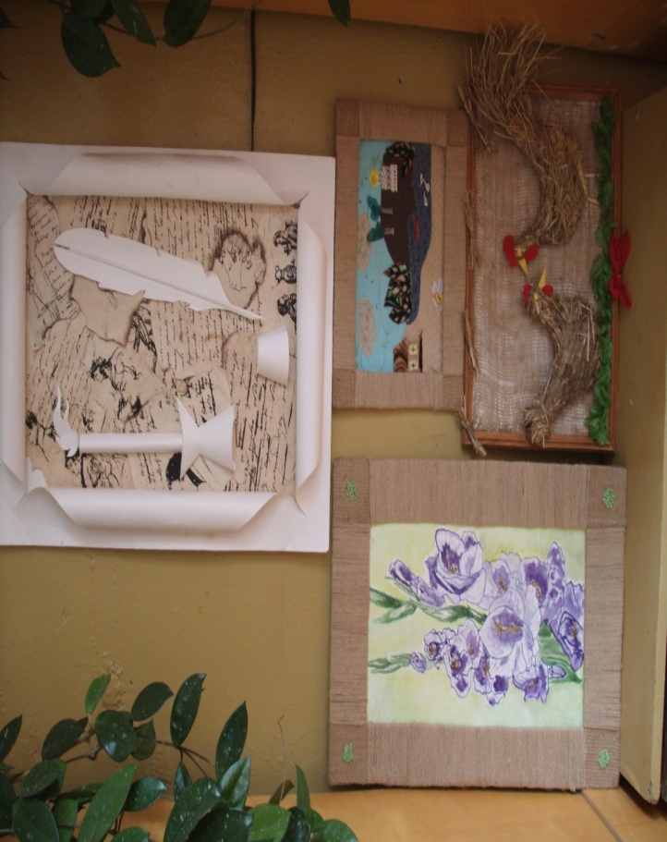
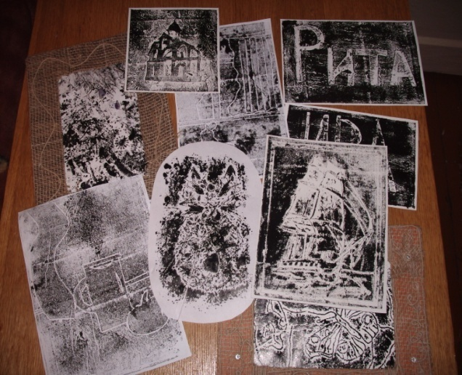
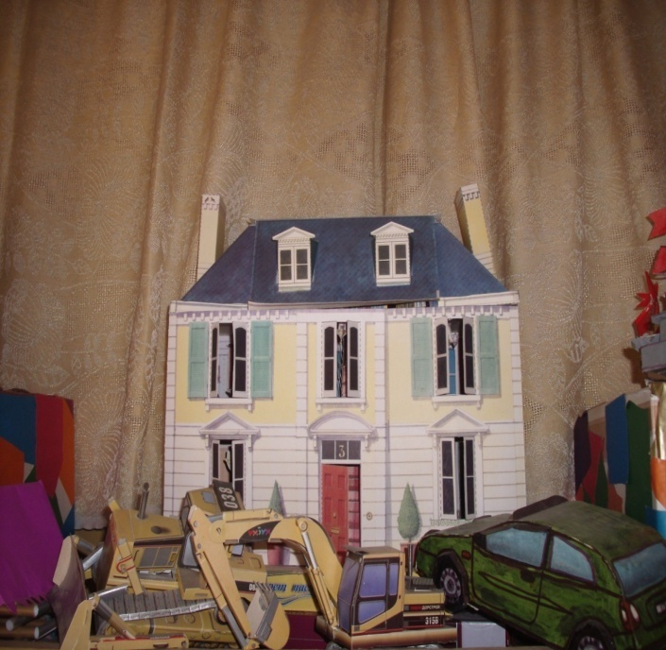
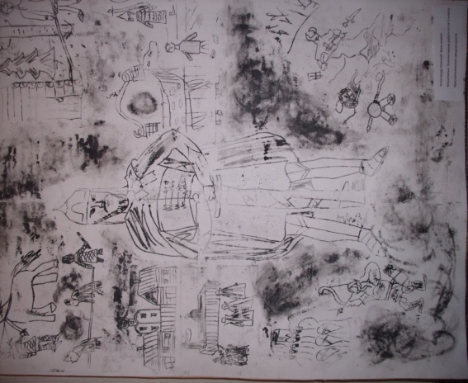
Творческие , прикладные по изобразительному искусству и художественному труду при создании коллективных и индивидуальных работ. Итогом становятся выставки рисунков, книжек – малышек, декоративных изделий. Работа над проектами ведётся на уроках или занятиях кружка. Тематику предлагает программа или потребности школы, но материалы и технику исполнения обычно выбирают дети. Так родились книжки – малышки, когда мы изучали процесс создания книги; поезд из ткани и солёного теста для выставки и оформления сцены к празднику последнего звонка в 4 классе; выставка витражей и мозаик семиклассников, когда мы изучали процесс их создания; коллективная монотипия пятиклассников « Александр Невский. Вехи жизни», когда мы решили принять участие в конкурсе рисунков к 100- летию храма Александра Невского; эскизы оформления выставочного зала, когда мы изучали интерьер и основы дизайна; судно – ролкер, перевозящее автомобили, в качестве экспоната выставки бумажных моделей; эскизы на тему «В горнице», при знакомстве с убранством русской избы, с народной одеждой и традициями россиян; гравюры на картоне и фитогравюры , во время проведения Недели изоискусства; мобили из бумаги, в качестве ёлочных украшений.

Slide 8
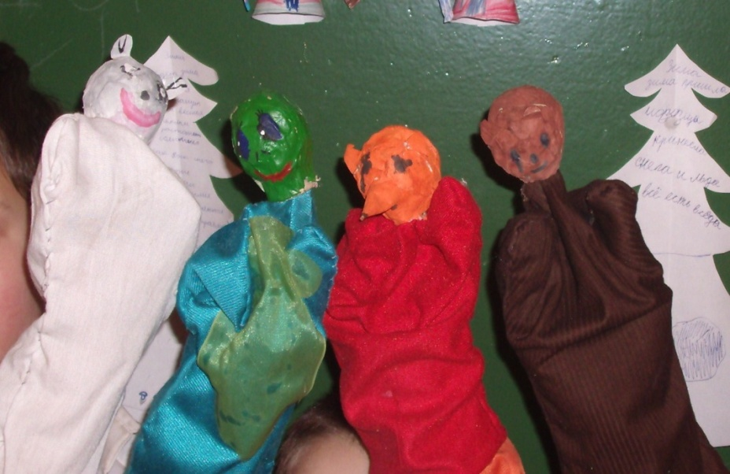
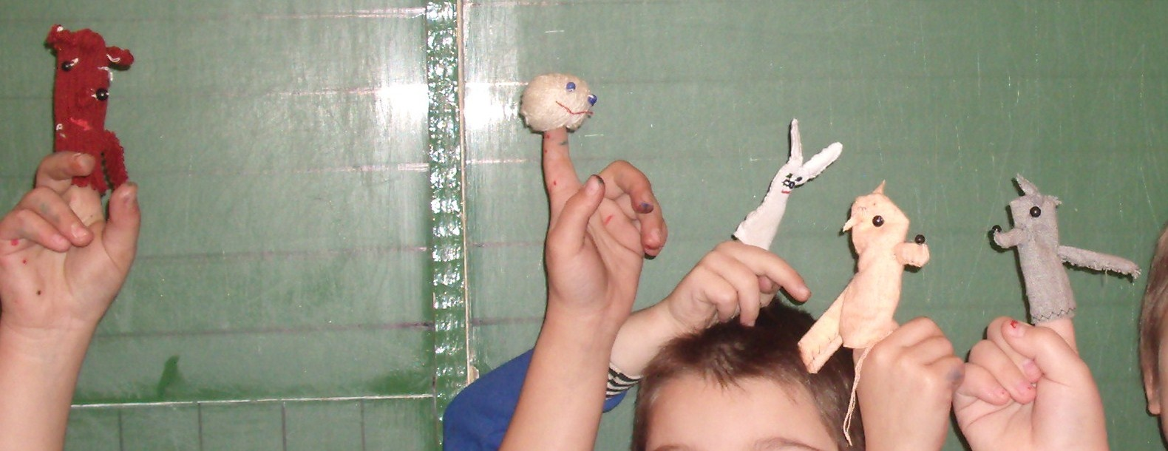
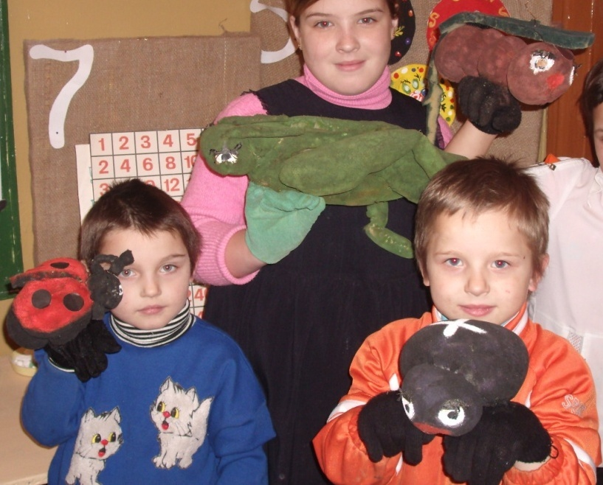
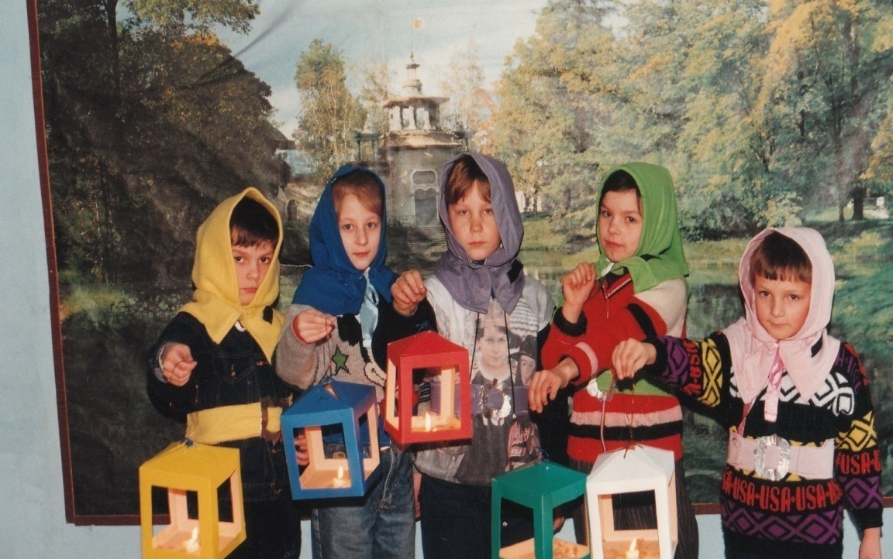
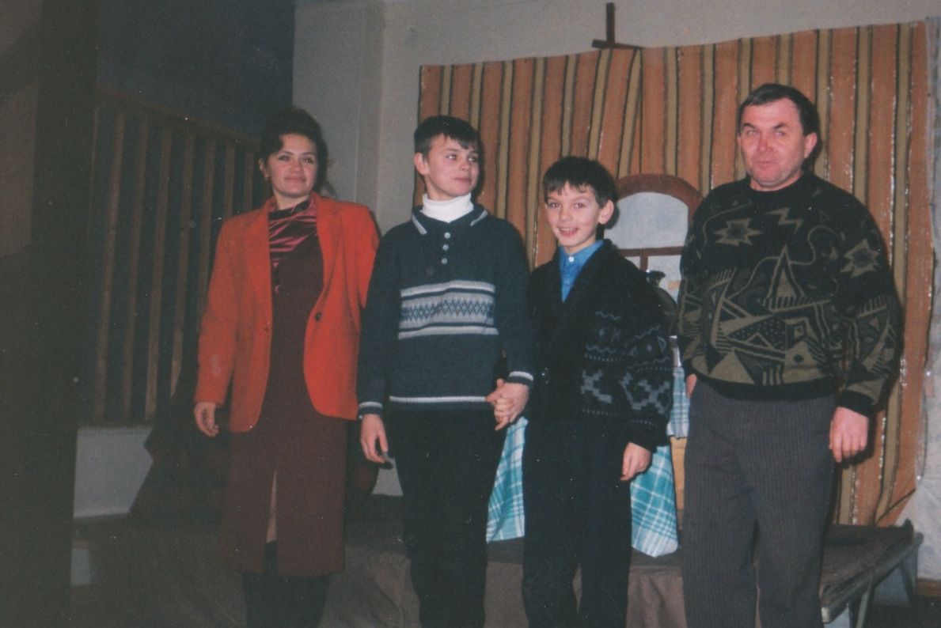
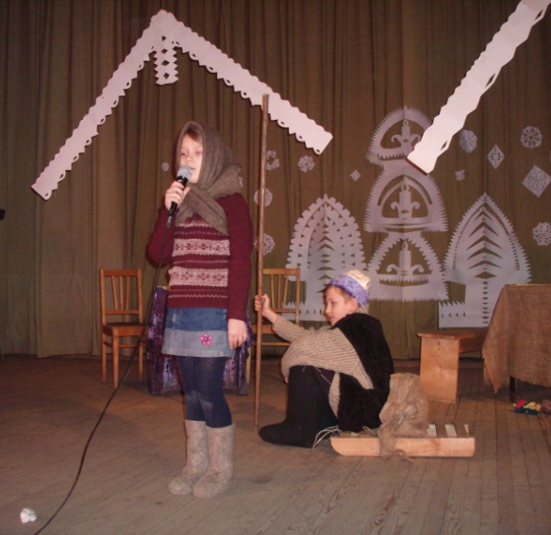
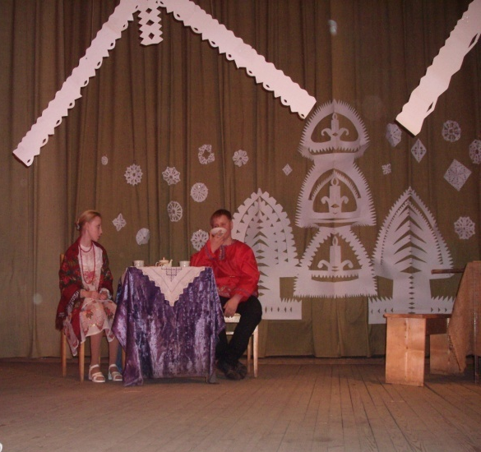
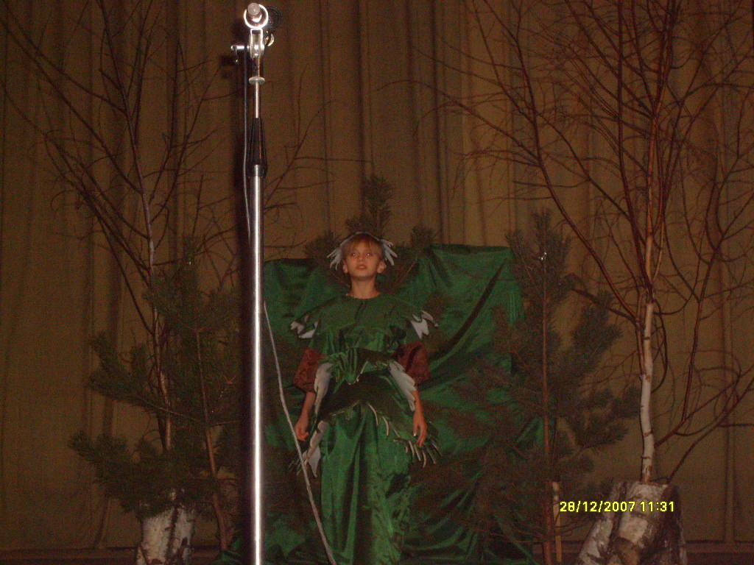
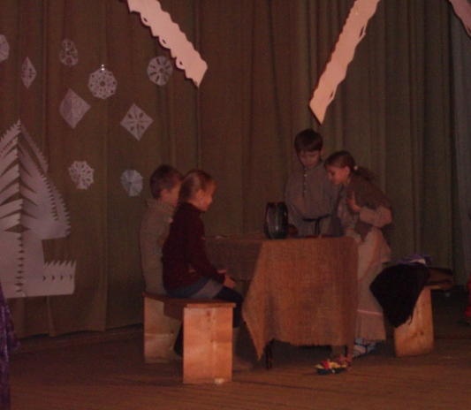
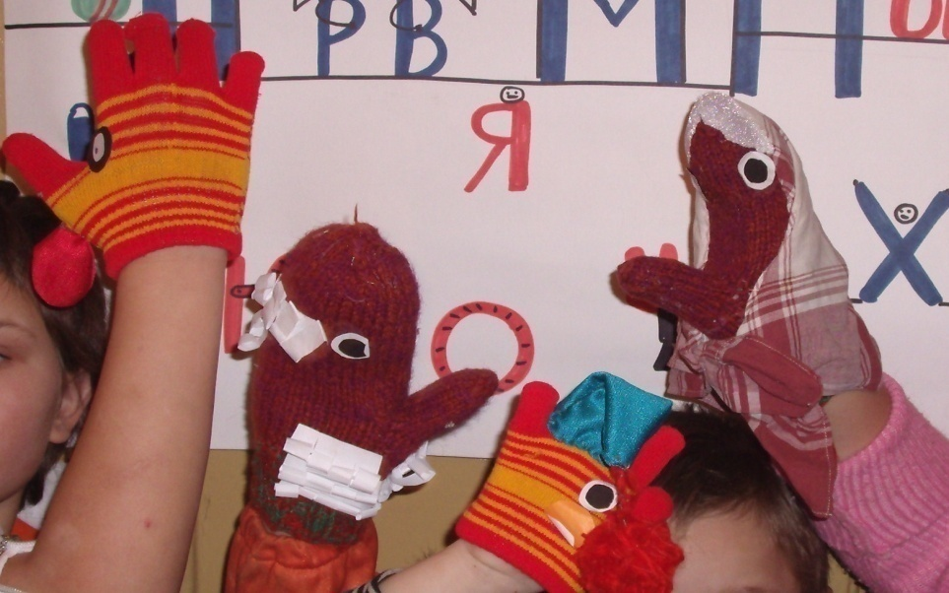
Ролевые, игровые проекты во внеклассной работе и на уроках чтения при переработке рассказов и сказок в пьесы, которые дети с удовольствием показывали на клубной и школьной сцене. Начинали мы с коротких рассказов В. Бианки , В. Осеевой и русских народных сказок. В процессе работы над проектом необходимо было найти в тексте или придумать реплики героям, костюмы, декорации. Особенно сложно самим создавать кукол, если этот спектакль кукольный. Очень много спектаклей, адаптированных к условиям школы и сельского клуба, показали учащиеся. Вот самые значимые из них: « Снежная королева», «Два брата», «Принцесса Льдинка», «Ель», «Мальчик-звезда», «Синяя Борода», «Три ржаных колоса», кукольные «Как стать великаном», «Петрушка и подушка» и др.

Slide 9
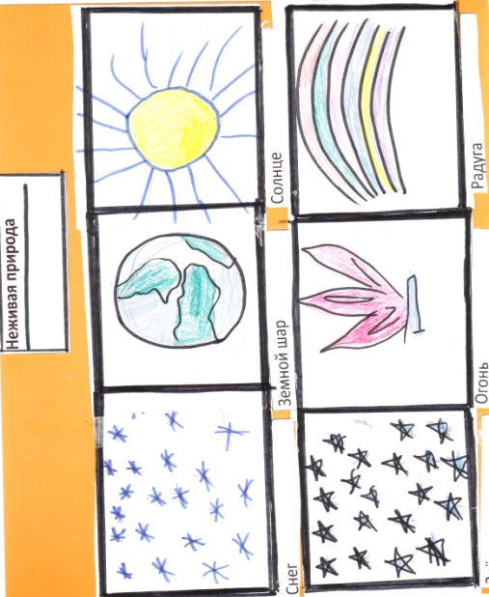
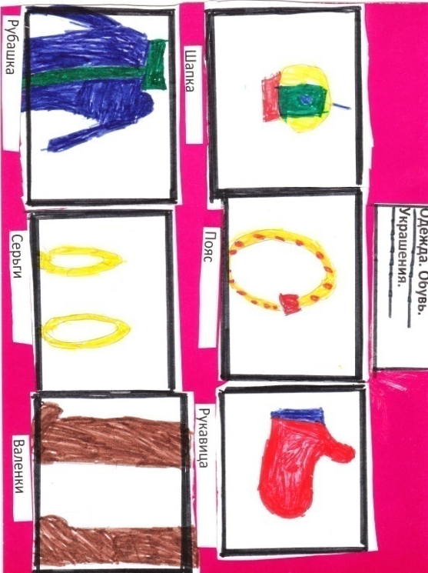
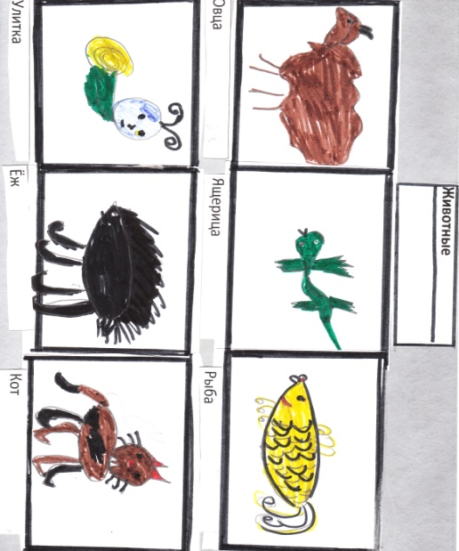
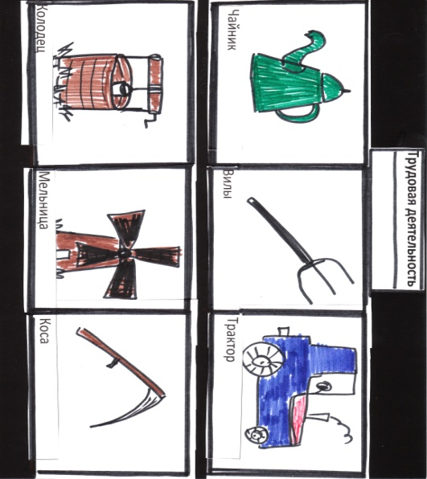
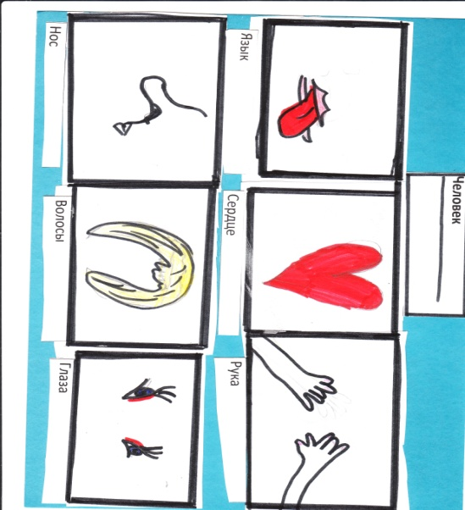
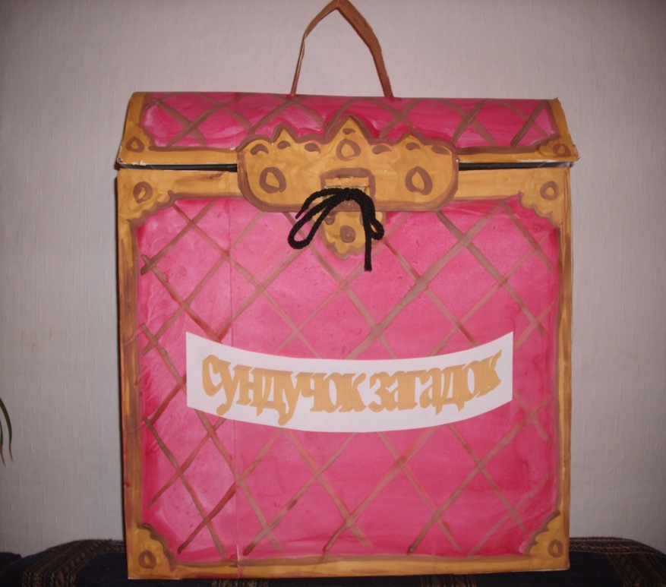
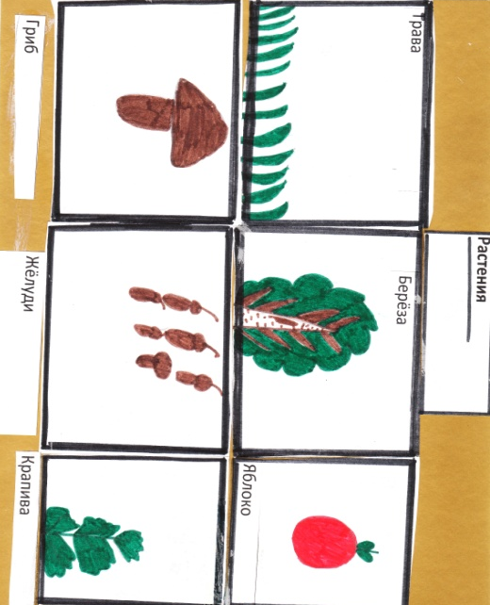
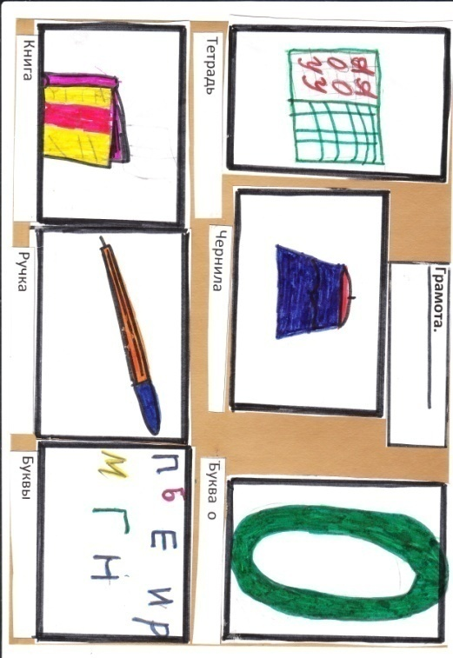
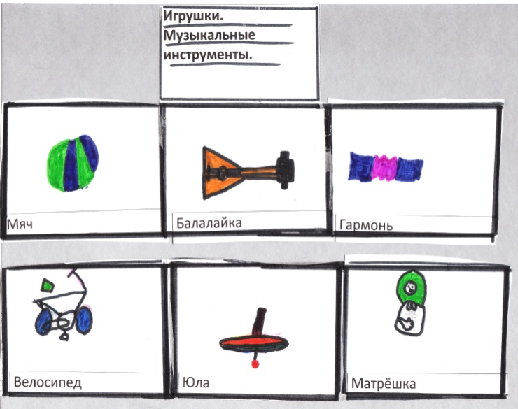
Остановлюсь более подробно на последнем проекте «Загадки из бабушкиного сундучка». Этот проект был коллективным, долгосрочным, исследовательским. Итогом стала игра – лото «Сундучок загадок», на презентацию которой были приглашены учителя школы . Во время работы над проектом дети узнали очень много нового о истории создания загадок, познакомились с их классификацией, попробовали сами сочинять загадки, своими руками изготовили игру – лото. На презентацию игры к ребятам пришла Бабушка – Загадушка, которая в стихах обобщила знания детей о загадках, провела игру «Сундучок загадок» и подарила книжки. Презентация очень запомнилась детям и учителям.

Slide 10
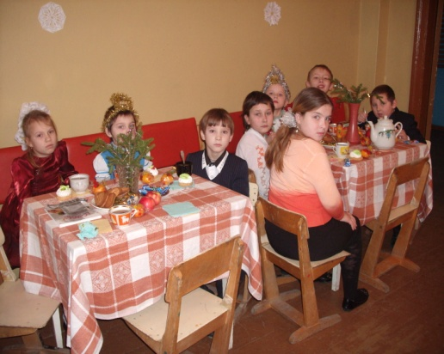
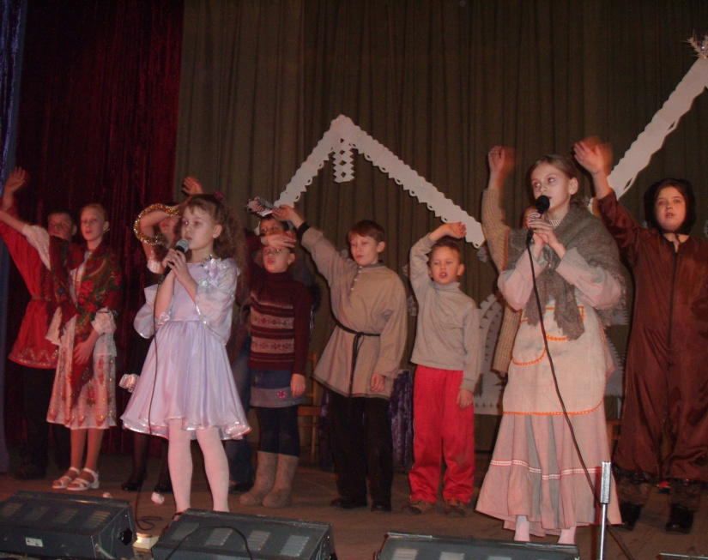
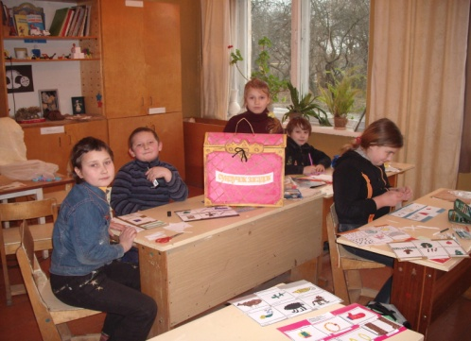
Использование метода проектов делает процесс обучения активным, творческим и целенаправленным, а ученика - ответственным и целеустремлённым. Задача учителя – подготовить школьников к активной познавательной деятельности, что требует от педагога творческого подхода и нестандартного взгляда на обычные вещи. Моим ученикам нравится больше конечный продукт проектной деятельности, а не сам процесс работы над проектом. Но одно без другого невозможно. Вот что говорят ученики, принимавшие участие в проектной деятельности: «А давайте ещё что –нибудь сделаем!» «Мне нравится узнавать новое и делать то, что не могут другие.» « Ну и пусть трудно, зато интересно!» «А я и не знал, что школа – это здорово!»

